Slide 1

Optimizacija upita kod MariaDB
Univerzitet u Nišu, Elektronski fakultet
Katedra za računarstvo
Mila Rančić 1370

Slide 2
Sadržaj prezentacije
Osnove obrade i optimizacije upita
Šta je optimizacija upita?
Optimizacija upita kod MariaDB
Zašto su upiti spori?
Restruktuiranje upita
Tipovi optimizacije kod MariaDB

Slide 3
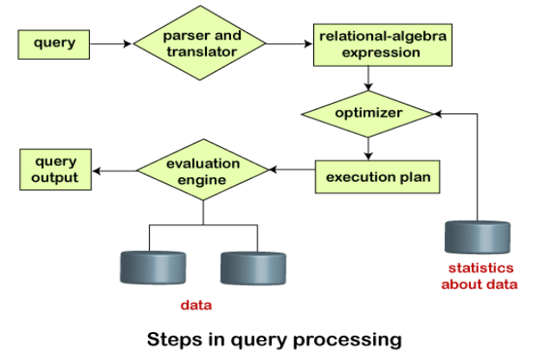
Osnove obrade i optimizacije upita
Obrada upita podrazumeva prevođenje upita na visokom nivou u izraze koji se mogu razumeti na fizičkom nivou, optimizaciju upita i izvršenje upita da bi se dobili stvarni rezultati.
Sastoji se od dve faze:
Faza kompajliranje:
Parsiranje i prevođenje
Optimizacija
Faze izvršavanja

Slide 4
Šta je optimizacija upita?
Optimizacija upita predstavlja modifikaciju upita u cilju postizanja boljih performansi.
Pre početka optimizacije potrebno je odogovriti na sledeća pitanja:
Koja je svrha upita?
Kako bi trebalo da izgledaju rezultati?
Koja vrsta korisničkog interfejsa, izveštaja ili koda generiše upit?

Slide 5
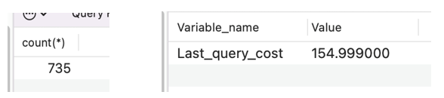
Optimizacija upita kod MariaDB
MariaDB koristi optimizator zasnovan na troškovima (cost based optimizer).
Primer upita i njegova cena
select count(*) from api_informationvalue where id > 5;
SHOW STATUS LIKE 'Last_query_cost';

Slide 6
Optimizacija upita kod MariaDB
Optimizator neće izabrati najbolji mogući plan izvršenja u svakoj situaciji.
Razlozi za to su brojni, a neki od njih su:
Pogrešna statistika
Plan koji čita više stranica može zapravo biti jeftiniji u nekim slučajevima, kao što je kada su čitanja uzastopna, ili kada su stranice već keširane u memoriji.
MariaDB zapravo ne pokušava da ubrza upite
Ne uzima u obzir druge upite koji se pokreću istovremeno
Ne stiže uvek da proceni svaki mogući plan izvršenja

Slide 7
Zašto su upiti spori?
Osnovni problem sporih upita je preuzimanje i analiziranje više podataka nego što je potrebno.
Da bi se upiti optimizovali, potrebno je analizirati ih u dva koraka:
Saznati da li aplikacija preuzima više podataka nego što je potrebno.
Saznati da li server analizira više redova nego što mu je potrebno.

Slide 8
Optimizacija pristupa podacima - Preuzimanje nepotrebnih podataka
Neki upiti traže više podataka nego što im je potrebno, a zatim višak podataka odbacuju.
Primeri čestih grešaka:
Preuzimanje više redova nego što je potrebno
Preuzimanje svih kolona iz višestrukog join-a
Preuzimanje svih kolona
Preuzimanje istih podataka više puta

Slide 9
Optimizacija pristupa podacima - Obrada prevelike količine podataka
Postoje upiti koji ispituju previše podataka dok generišu rezultat.
Kod MariaDB, najjednostavniji pokazatelji za to su:
Vreme odziva
Vreme usluge
Vreme čekanja
Broj pregledanih redova
Broj vraćenih redova
Pregled evidencije sporih upita jedan je od najboljih načina da se pronađu upiti koji ispituju previše podataka.

Slide 10
Evidencija sporih upita
Log sporih upita (Slow query log) skladišti SQL naredbe za koje je potrebno predugo da se izvrše.
Podrazumevano ponašanje kod MariaDB je da evidencija bude uključena.
Parametri kojima se može promeniti podrazumevano povašanje:
--slow_query_log = 0
--slow_query_log = 1
Spori upiti pamte se u vidu datoteka, tabela ili kombinacijom oba.

Slide 11
Restruktuiranje upita
Kod optimizacije problematičnih upita cilj je pronaći alternativne upite za dobijanje željenih rezultata.
Restruktuiranje može da se postigne na par načina:
Transformisanjem upita u ekvivalentne forme
Ponovnim pisanjem upita
Tehnike koje se mogu primeniti:
Složeni upiti naspram više upita
Deljenje upita
Dekompozicija (rastavljanje) join-a

Slide 12
Tipovi optimizacije kod MariaDB
Index Condition Pushdown
Not null range scan
Rowid filtering
Semi-join subquery
Semi-Join Materialization
Table pullout
First match
Duplicate Weedout

Slide 13
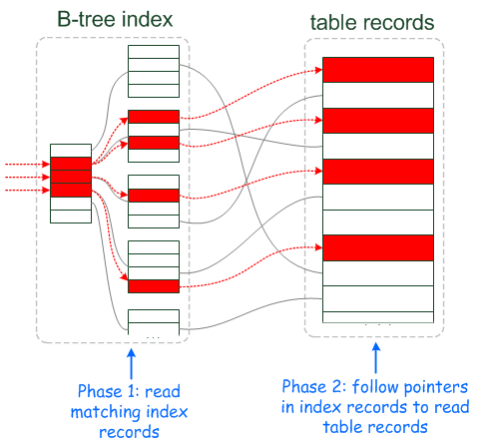
Index Condition Pushdown
Ovaj tip optimizacije najbolje je primeniti kod upita koji se zasnivaju na korišćenju indeksa: range, ref, eq_ref, ref_or_null, and Batched Key Access.
Ima za cilj da smanji broj pristupa celokupnim redovima

Slide 14
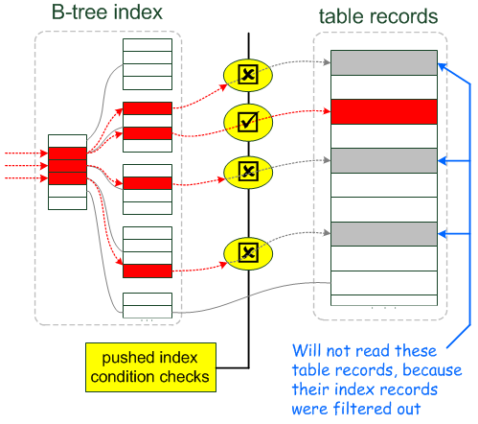

Slide 15
Index Condition Pushdown
Prmier upita koji će biti analiziran.
SELECT * FROM `api_information`
WHERE `api_information`.id IN
(SELECT information_id
FROM `api_informationvalue`
WHERE instance_id<3);

Slide 16
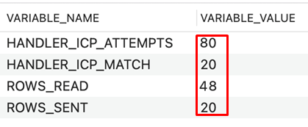
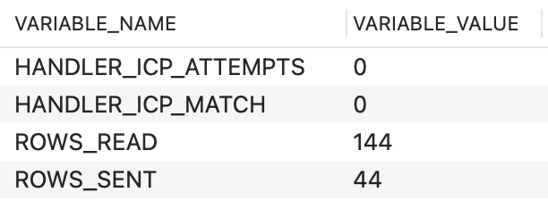
Index Condition Pushdown
Stepen optimizacije može se pratiti pomoću dve promenljive:
Handler icp attempts
Handler icp match
ICP se može isključiti sledećom naredbom:
SET optimizer_switch='index_condition_pushdown=off'

Slide 17
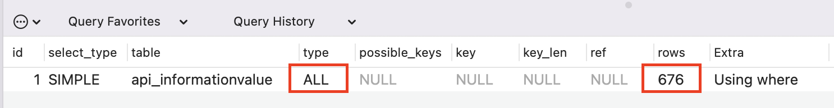
Not null range scan
Not null range scan omogućava optimizatoru da izvede skeniranje opsega pomoću NOT NULL uslova koji “izvuče” iz WHERE uslova.
Prmieri upita koji će biti analizirani.
2)
1)
EXPLAIN
SELECT api_informationvalue.*
FROM
api_informationvalue
WHERE
`is_touched`=1
EXPLAIN
SELECT api_informationvalue.*
FROM
api_informationvalue
WHERE
`case_id` < 2
1)
2)

Slide 18
Rowid filtering
Primenju je se kod upita koji imaju sledeće dve osobine:
Tabela koristi ref pristup nad indeksom IDX1,
Postoji restriktivni range predikat nad drugim indeksom IDX2
Prmier upita koji će biti analiziran.
FROM api_information JOIN api_informationvalue
ON api_information.id = api_informationvalue.information_id
WHERE api_information.is_system_information=1
AND api_informationvalue.case_id between 2 and 200;

Slide 19
Table pullout
Optimizacija se zasniva na restruktuiranju semi-join upita, korišćenjem JOIN naredbe.
Primer semi-join upita
Primer potpunog JOIN upita
SELECT *
FROM api_informationvalue
WHERE api_informationvalue.information_id in
(SELECT api_information.id
FROM api_information
WHERE api_information.id < 10000);
SELECT api_informationvalue.*
FROM
api_informationvalue, api_information
WHERE
api_informationvalue.information_id=api_information.id
AND
api_information.id < 10000;

Slide 20
Table pullout
Primer obrade upita bez optimizacije
Primer obrade upita sa optimizacijom
Optimizator je preračunavanjem dobio dve vrednosti( broj redova koje treba obraditi u oba slučaja)
(712 + 78*712) = 56248
(78 + 78*6) = 546

Slide 21
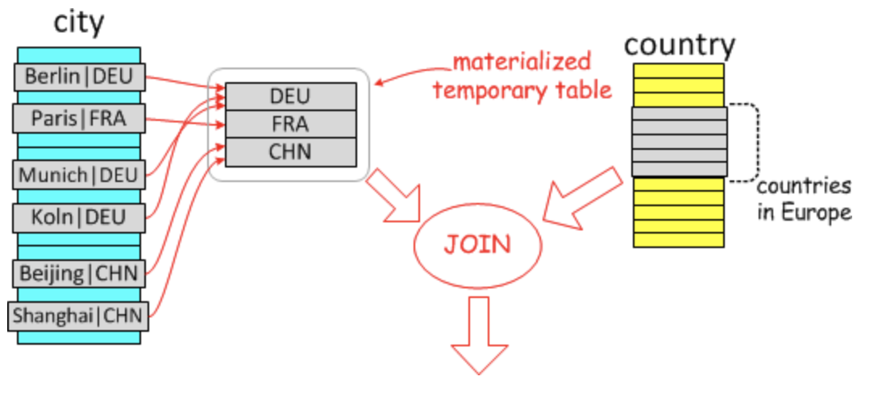
Semi-join materijalizacija
Zasniva se na dve strategije:
Materialization/lookup
Materialization/scan
Primer upita koji će da se analizira:
SELECT * FROM `api_information`
WHERE `api_information`.id IN
(SELECT information_id
FROM `api_informationvalue`
WHERE instance_id<3);

Slide 22
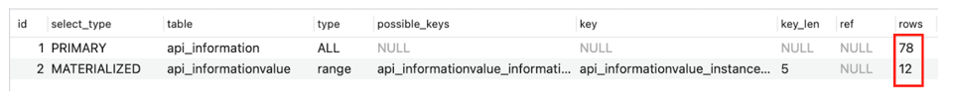
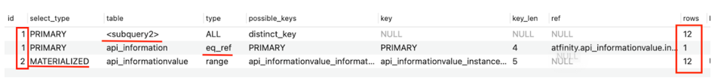
Semi-join materijalizacija
Primer obrade upita bez optimizacije
optimizer_switch='semijoin=off,materialization=off'
Primer obrade upita sa optimizacijom - Materialization-Scan strategija
Optimizator je preračunavanjem dobio dve vrednosti( broj redova koje treba obraditi u oba slučaja)
(78 + 78*12) = 1014
(12 + 12*3) = 48

Slide 23
Hvala na pažnji!

